Slide 1
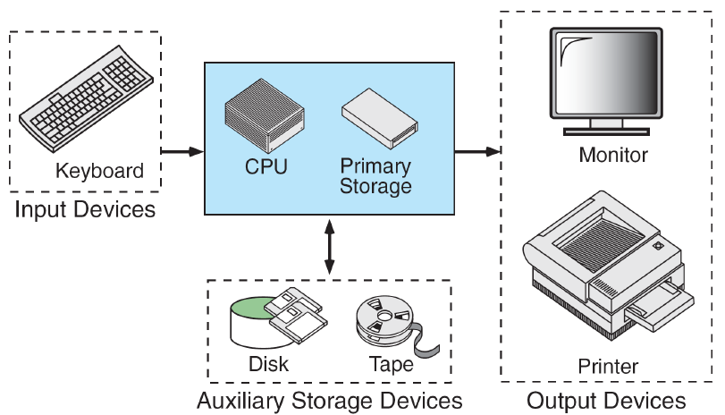
Computer

Slide 2
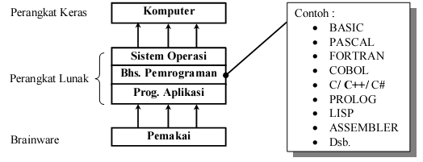
Bagan Sistem Komputer

Slide 3
Pengetahuan
Deklaratif
  Fakta yang digunakan untuk memeriksa kebenaran
    5 adalah akar dari 25 karena 5^2 = 25 dan 5>=0
    Bilangan genap adalah bilangan positif yg habis dibagi 2
Imperatif
  Berupa urutan langkah-langkah untuk memecahkan masalah

Slide 4
Definisi Program
A computer program is just a collection of the instructions necessary to solve a specific problem
Program adalah kumpulan instruksi atau perintah yang disusun sedemikian rupa sehingga mempunyai urutan nalar yang tepat untuk menyelesaikan suatu persoalan.
Adalah kumpulan instruksi-instruksi tersendiri yang biasanya disebut source code yang dibuat oleh programmer (pembuat program)
Instruksi (statement) yang dimaksud adalah syntax (cara penulisan) sesuai dengan bahasa pemrograman yang digunakan yang mempunyai komponen-komponen : Input, Output, Proses, Percabangan dan Perulangan.

Slide 5
Algoritma
The approach or method that is used to solve the problem is known as an algorithm
Algoritma: urutan langkah logis untuk menyelesaikan masalah tertentu.
(matematis)

Slide 6
Komunikasi Manusia dan Komputer
Proses komunikasi antara manusia dengan komputer adalah sebagai berikut:
  Manusia mendesain Algoritma
  Manusia menterjemahkan Algoritma tersebut ke dalam bahasa pemrograman yang dipilih sehingga menjadi sebuah program
  Komputer menjalankan program hasil penterjemahan algoritma menjdi bahasa pemrograman diatas
  Komputer mengeluarkan respon kepada manusia

Slide 7
Algoritma Login ke Facebook
User : Masukkan user name
User : Masukkan Password
  Sistem :Cek apakah username terdaftar?
  Sistem :Jika tidak terdaftar, maka sistem akan mengeluarkan peringatan adanya kesalahan. Jika terdaftar maka, selanjutnya sistem akan mengecek apakah username dan password cocok (sesuai dengan database)?
  Sistem :Jika Username dan password cocok maka user diperbolehkan masuk ke Facebook ybs. Jika tidak cocok maka sistem akan mengeluarkan peringatan adanya kesalahan
User : Dapat mengakses halaman facebook ybs

Slide 8
Bahasa Pemrograman
Adalah alat untuk membuat program
Contoh: C, C++, C#, Pascal, Basic, Perl, PHP, ASP, JHP, Java, dll.
Perbedaan: cara memberikan instruksi (sintaks)
Persamaan: bertujuan menghasilkan output yang sama

Slide 9
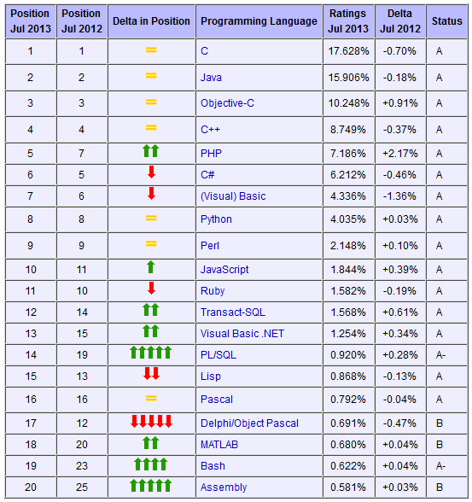
Bahasa C di tingkat dunia
http://www.tiobe.com/index.php/content/paperinfo/tpci/index.html

Slide 10
Paradigma Pemrograman
Pemrograman Prosedural / Terstruktur
  Berdasarkan urutan-urutan, sekuensial
  Program adalah suatu rangkaian prosedur untuk memanipulasi data. Prosedur merupakan kumpulan instruksi yang dikerjakan secara berurutan.
  Harus mengingat prosedur mana yang sudah dipanggil dan apa yang sudah diubah.
  Program dapat dibagai-bagi menjadi prosedur dan fungsi.
  Contoh: PASCAL dan C
Pemrograman Fungsional
  Berdasarkan teori fungsi matematika
  Fungsi merupakan dasar utama program.
Pemrograman Modular
  Pemrograman ini membentuk banyak modul.
  Modul merupakan kumpulan dari prosedur dan fungsi yang berdiri sendiri
  Sebuah program dapat merupakan kumpulan modul-modul.
  Contoh: MODULA-2 atau ADA

Slide 11
Paradigma Pemrograman
Pemrograman Berorientasi Obyek
  Pemrograman berdasarkan prinsip obyek, dimana obyek memiliki data/variabel/property dan method/event/prosedur yang dapat dimanipulasi
  Contoh: C++, Object Pascal, dan Java.
Pemrograman Berorientasi Fungsi
  Pemrograman ini berfokus pada suatu fungsi tertentu saja. Sangat tergantung pada tujuan pembuatan bahasa pemrograman ini.
  Contoh: SQL (Structured Query Language), HTML, XML dan lain-lain.
Pemrograman Deklaratif
  Pemrograman ini mendeskripsikan suatu masalah dengan pernyataan daripada memecahkan masalah dengan implementasi algoritma.
  Contoh: PROLOG

Slide 12
Pembagian Target Program
Pemrograman Desktop
Pemrograman Web
Pemrograman Mobile

Slide 13
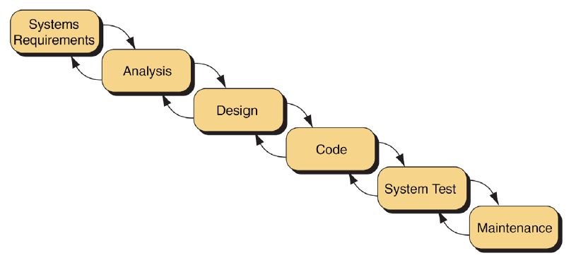
Siklus Hidup Perangkat Lunak (Waterfall Model)
Dilihat dari Siklus diatas, Algoritma Pemrograman menempati posisi dibagian Code / implementasi karena bagian implementasi merupakan bagian dimana pemrogram melakukan proses coding (pembuatan program).

Slide 14
Aksi dalam algoritma
Kejadian yang terjadi pada waktu yang terbatas dan menghasilkan efek yang memang direncanakan
  Dari waktu0 ke waktuN
  Contoh: “aksi Bu Ani mengupas kentang untuk makan malam”
  Batasan:
    Apa kentang harus dibeli dulu atau sudah ada?
    Apakah mengupas berarti sampai kentang terhidang?
    Apakah setelah kentang selesai dikupas, harus ada kegiatan lain seperti dibuat sup atau digoreng?
  Berarti harus ada kejadian awal = start dan kejadian akhir = finish
Kejadian bu Ani dapat juga diterapkan pada ibu-ibu yang lain, yang juga akan mengupas kentang
  Cara (Metode) sebisa mungkin harus bersifat universal

Slide 15
Contoh kasus
Ada 2 gelas kosong berukuran: 5 liter dan 3 liter
Bagaimana cara kita mendapatkan air berukuran 4 liter?
Bagaimana cara mendapatkan air berukuran 2 liter?

Slide 16
Cara
Masukkan air ke 3 liter hingga penuh
Masukkan air 3 liter ke 5 liter, sisa 2 liter kosong
Masukkan air ke 3 liter hingga penuh
Tuangkan air 3 liter ke sisa 2 liter, berarti sisa 1 liter di gelas 2 liter
Buang seluruh air di gelas 5 liter tadi
Tuangkan air 1 liter yg ada di gelas 3 liter tadi hingga ke 5 liter kosong
Masukkan air ke 3 liter hingga penuh
Tuangkan 3 liter ke gelas 5 liter yang sudah ada 1 liter tadi, hingga kita dapat 4 liter

Slide 17
Next
Mahasiswa mampu menjelaskan Algoritma dan membuat Flowchart

